Slide 1
Stratégie : Activités R & D
De Nouveaux matériaux « bas bruit » thermique AMORPHES
Stratégique pour rester à la pointe et garder le leadership : trouver des matériaux en couches minces encore plus performants = « nerf de la guerre »
But : Trouver un/des matériaux en couche mince à moyen terme (post O5) avec les bonnes spec d’AdV+ voire déjà celle pour ET
Activité en cours depuis plus de 10 ans au LMA
ANR VISIONs (Vibrations et pertes dans les couches minces optiques amorphes – (2019-2023)
Master Projet CMO (IN2P3) – 2021-2023
Financements LMA

Slide 2
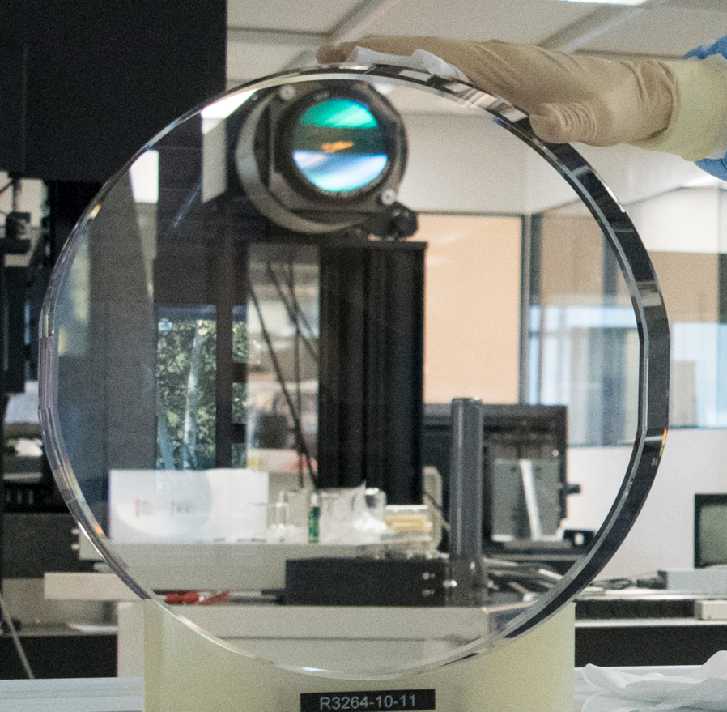
Stratégie : Activités R & D
Status actuel des Coating amorphes
Empilement SiO2 / Ti-Ta2O5
Jusqu’à 550 mm de diamètre
Diffusion < 10 ppm (1064 nm)
Absorption < 0.5 ppm (1064 nm)
Angle de pertes (mécaniques) Ti:Ta2O5: ~3.1e-4 rad @ 1 kHz (LMA, MIT)
Granata et al, Class. Quantum Grav. 37 (2020)
Degallaix et al, J. Opt. Soc. Am. A 36 (2019)
Pinard et al, Appl. Opt. 56 (2017)

Slide 3
Stratégie : Activités R & D
De Nouveaux matériaux « bas bruit » thermique AMORPHES
ETAPE 1 (pour O5)
R&D sur Ti:GeO2 avec le WG LIGO/Virgo
Travail d’optimisation depuis 2022 dans la grande machine : résoudre le pb d’absorption élevée, de bulles dans les multicouches.
Pbs de bulles semble maitrisé
Derniers tests en cours (empilement optimisé pour réduire l’absorption et le bruit thermique) avant réalisation d’un pathfinder.
Activité financée par LIGO/Caltech, AdV+
En parallèle, on continue à travailler sur les nitrures de différents types et sur les multimatériaux (activités interne LMA)

Slide 4
Stratégie : Activités R & D
De Nouveaux matériaux « bas bruit » thermique AMORPHES
ETAPE 2 – Plus long terme
Projet R&T post O5 (2021-2023) financé par l’IN2P3 : CMO « Couches Minces Optiques » , une suite va être déposée
besoin d’utiliser une machine dédiée IBS
Upgrade machine R&D DIBS du LMA, possible grâce au soutien de l’IN2P3 et de l’UCBL en 2023:
Nouvelle chambre : installée en salle blanche janvier 2024, Nouveau pompage – Premiers dépôts Avril 2024
Machine versatile dédiée pour mettre un coup de boost à cette R&D et ainsi rester dans la course pour la 3ème génération de détecteurs
Utilisation des anciens équipements (porte substrat chauffant, …)
Nouveau porte-cibles en cours de développement au service méca IP2I pour permettre test dopage (comme grande machine)

Slide 5
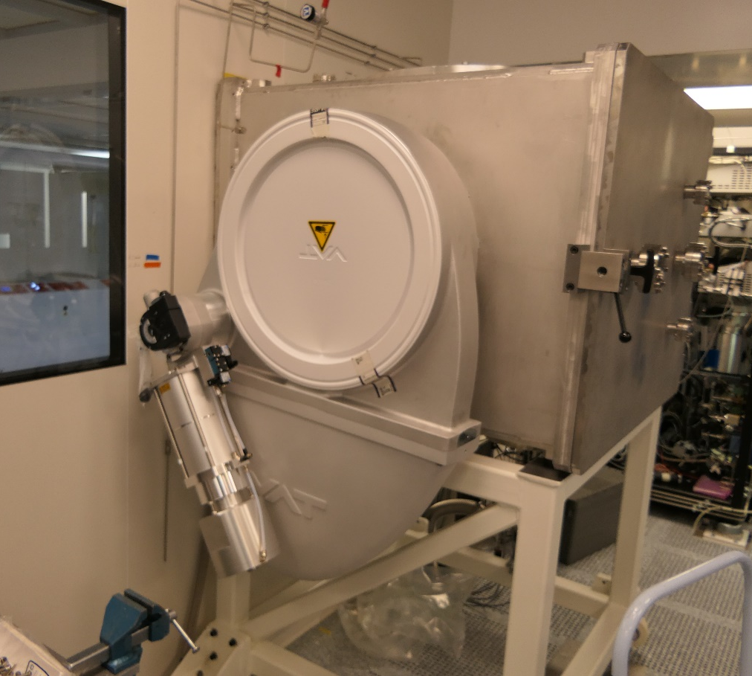
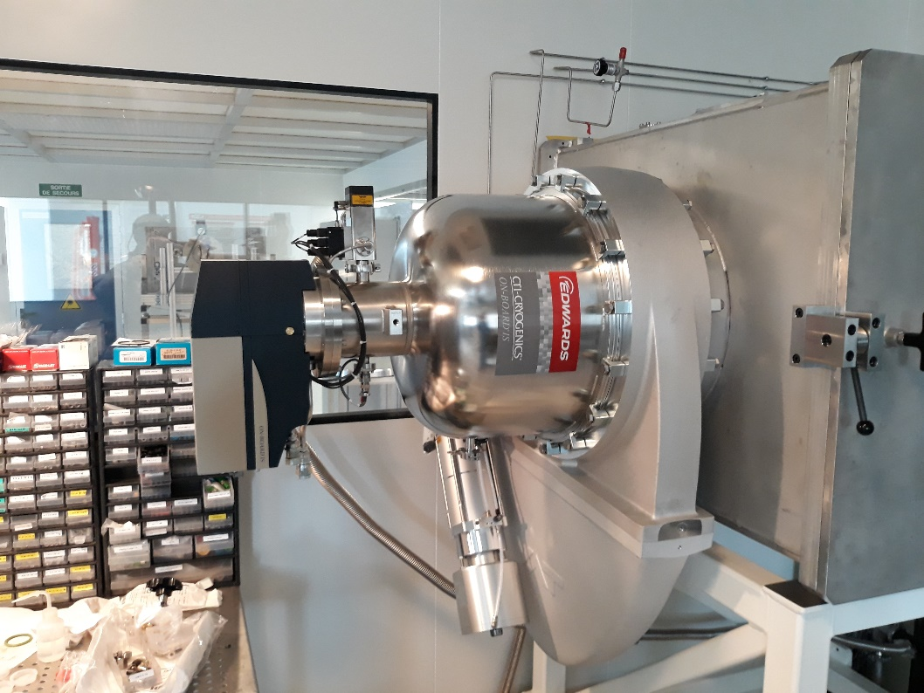
Stratégie : Activités R & D
De Nouveaux matériaux « bas bruit » thermique AMORPHES
ETAPE 2 – Plus long terme

Slide 6
Stratégie Future - Equipements
CPER (2021-2027) - répondre aux défis des détecteurs d’OG de 3ème génération : validation du projet en Octobre 2022!!!
Projet Infrastructure « Quartier de la Physique » :
Extension Salle blanche ISO3 (250 m²) pour accueillir un nouveau grand
bâti de dépôts, couplée avec hall montage IP2I (500 m²).
Budget Finalisé, demande de complément de financement en cours
Livraison bâtiment Virgo+ 1er semestre 2027

Slide 7
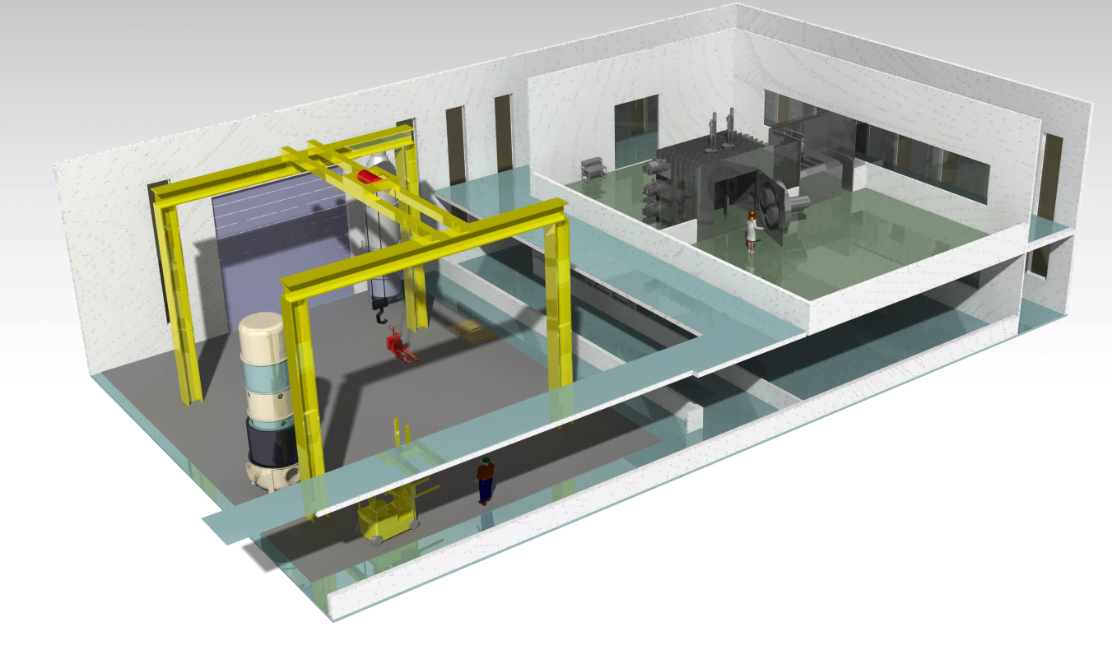
Stratégie Future - Equipements

Slide 8
Stratégie Future - Equipements
CPER (2021-2027) - répondre aux défis des détecteurs d’OG de 3ème génération : validation du projet en Octobre 2022!!!
Projet Recherche : VELOCE
Nouveau bâti IBS (machine de dépôt IBS plus grande, capable de traiter 2 miroirs de 60 cm diam, diamètre jusqu’à 1,6 m), machine polissage
Budget Finalisé
Stratégie saphir à Lyon avec ILM
Planning : opérationnel 2027

Slide 9
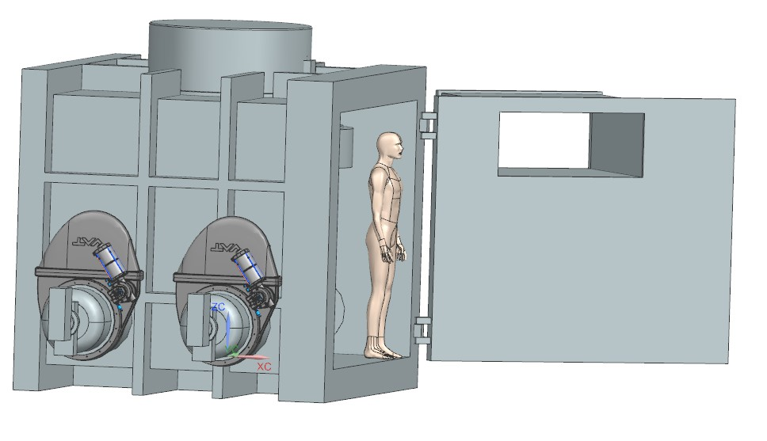
Stratégie Future - Equipements
CPER (2021-2027) - répondre aux défis des détecteurs d’OG de 3ème génération : validation du projet en Octobre 2022!!!

